Slide 1

Подготовка к проведению государственной итоговой аттестации по образовательным программам среднего общего образования
в основной период
в Смоленской области
в 2024 году

Slide 2



Slide 3
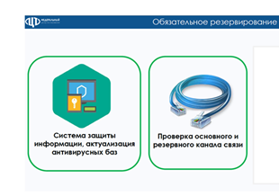
Подготовка к проведению ГИА 2024

Slide 4
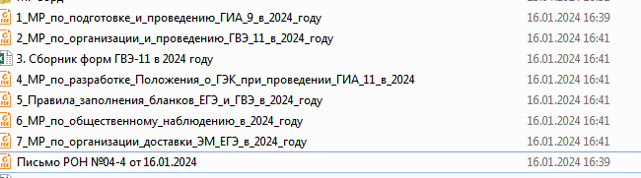
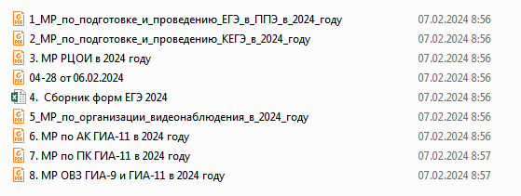
Подготовка к проведению ГИА 2024
Письма Рособрнадзора от 16.01.2024 № 04-4, от 06.02.2024 № 04-28
о методических документах, рекомендуемых к использованию при организации и проведении государственной итоговой аттестации по образовательным программам основного общего и среднего общего образования в 2024 году

Slide 5
Подготовка к проведению ГИА 2024
Приказ Министерства образования и науки Смоленской области
от 29.02.2024 № 198-ОД
«Об утверждении инструкций для лиц, привлекаемых к подготовке и проведению государственной итоговой аттестации по образовательным программам среднего общего образования в пунктах проведения экзаменов в Смоленской области в 2024 году»

Slide 6
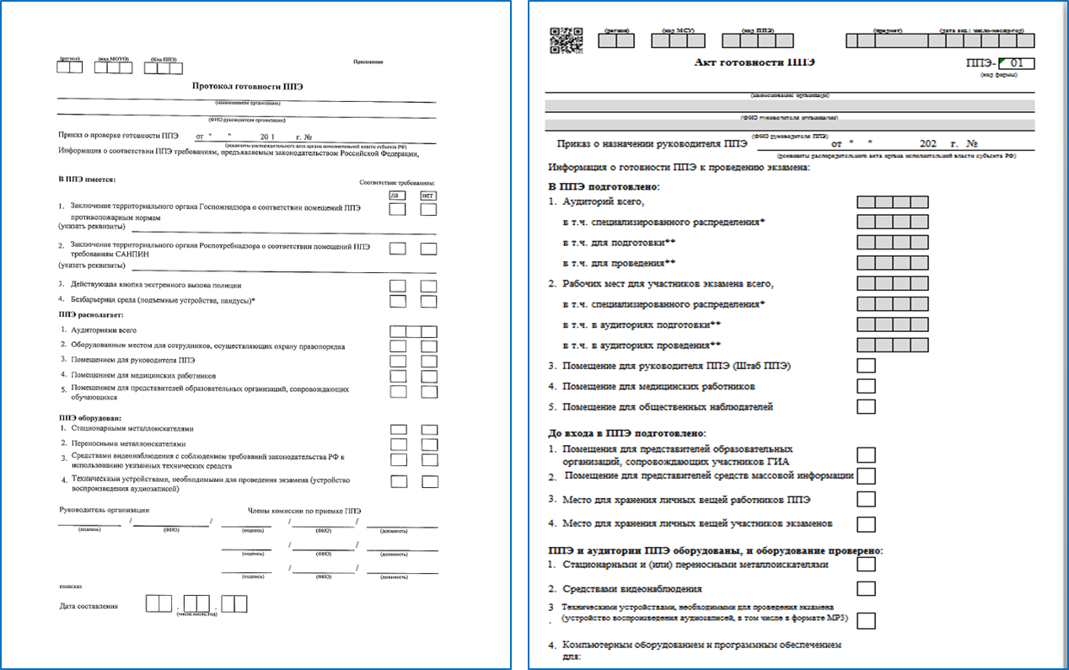
Подготовка к проведению ГИА 2024
Протокол готовности ППЭ
Акт готовности ППЭ

Slide 7
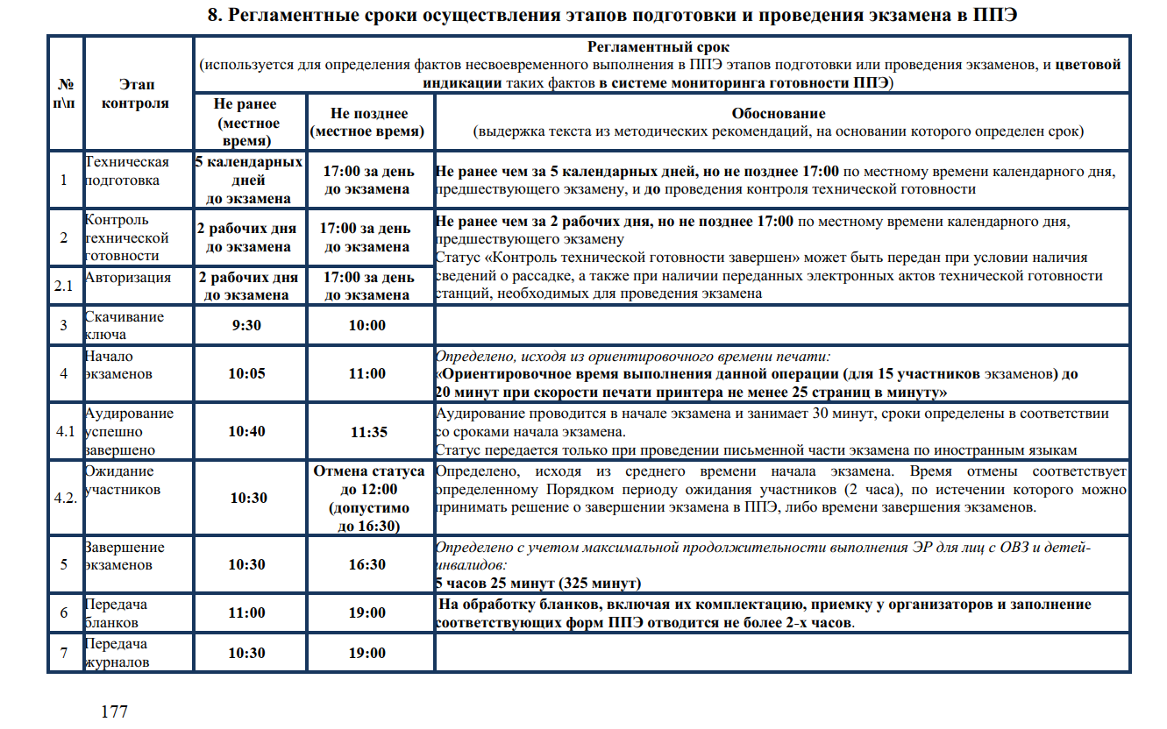
Подготовка к проведению ГИА 2024
Регламентные сроки осуществления этапов подготовки и проведения экзамена в ППЭ

Slide 8
Подготовка к проведению ГИА 2024
Продолжительность выполнения экзаменационной работы
Название учебного предмета | участниками ЕГЭ | участниками ЕГЭ - обучающимися с ОВЗ, детьми-инвалидами и инвалидами
Иностранные языки (раздел «Говорение» по китайскому языку) | 14 минут | 44 минуты
Иностранные языки (раздел «Говорение», кроме ЕГЭ по китайскому языку) | 17 минут | 47 минут
Китайский язык (за исключением раздела «Говорение») | 3 часа (180 минут) | 4 часа 30 минут (270 минут)
Математика (базовый уровень) | 3 часа (180 минут) | 4 часа 30 минут (270 минут)
География | 3 часа (180 минут) | 4 часа 30 минут (270 минут)
Иностранные языки (английский, немецкий, французский, испанский языки) за исключением раздела «Говорение» | 3 часа 10 минут (190 минут) | 4 часа 40 минут (280 минут)
История | 3 часа 30 минут (210 минут) | 5 часов (300 минут)
Обществознание | 3 часа 30 минут (210 минут) | 5 часов (300 минут)
Русский язык | 3 часа 30 минут (210 минут) | 5 часов (300 минут)
Химия | 3 часа 30 минут (210 минут) | 5 часов (300 минут)
Биология | 3 часа 55 минут (235 минут) | 5 часов 25 минут (325 минут)
Информатика | 3 часа 55 минут (235 минут) | 5 часов 25 минут (325 минут)
Литература | 3 часа 55 минут (235 минут) | 5 часов 25 минут (325 минут)
Математика (профильный уровень) | 3 часа 55 минут (235 минут) | 5 часов 25 минут (325 минут)
Физика | 3 часа 55 минут (235 минут) | 5 часов 25 минут (325 минут)

Slide 9
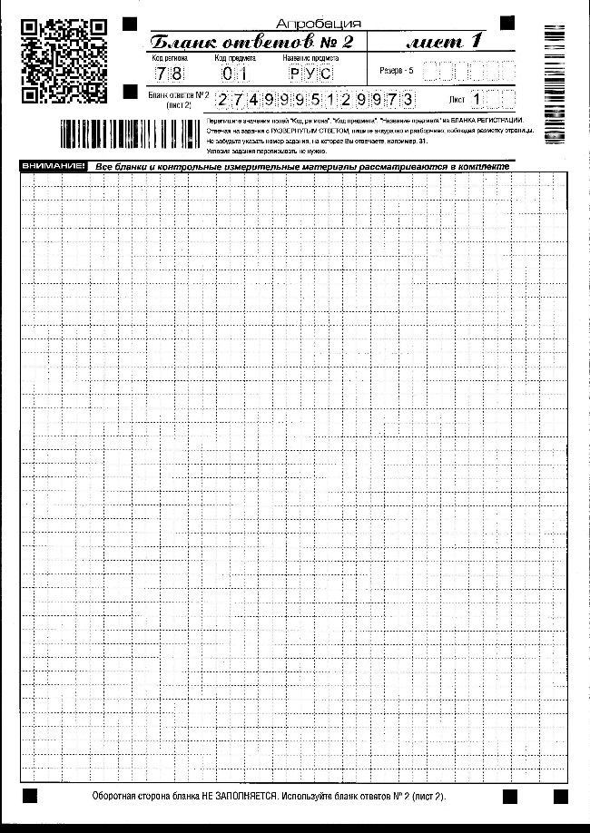
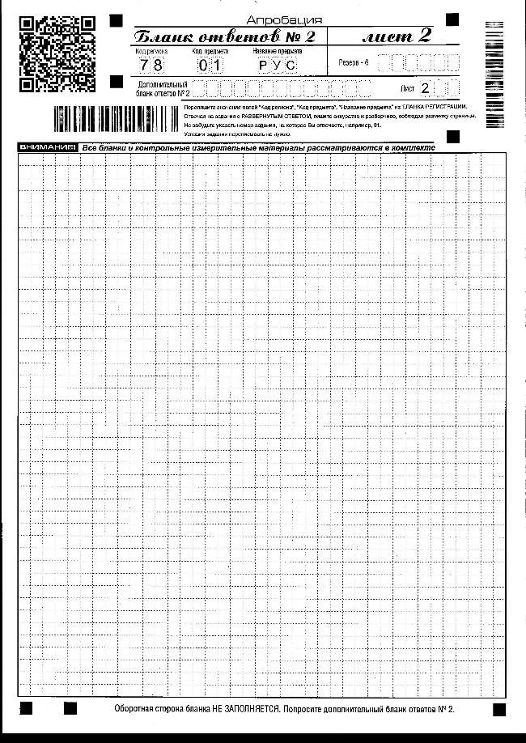
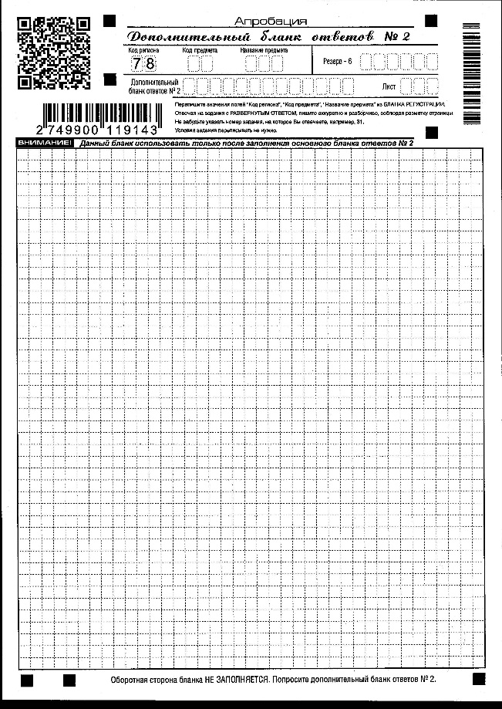
Если участнику ВЫДАЕТСЯ ДБО, организатор переносит номер ДБО
на лист 2 бланка ответов №2:
3
Номер листа 2 впечатан автоматически и связывает две страницы бланка №2 между собой
Вписываем номер ДБО на лист 2 бланка №2, указываем № листа на ДБО. Нумерация листов ДБО начинается с №3.

Slide 10
Подготовка к проведению ГИА 2024
Информатика (КЕГЭ)
По окончании выполнения ЭР участниками экзамена организатор в аудитории должен:
в центре видимости камер видеонаблюдения объявить, что выполнение ЭР окончено;
попросить завершить экзамен на станции КЕГЭ, нажав на кнопку «Завершить экзамен»;
попросить ознакомиться с ответами, внесёнными на станцию КЕГЭ, и подтвердить ознакомление нажатием на кнопку «Принять»;
попросить ознакомиться со сформированным протоколом ответов участника КЕГЭ и перейти на страницу «Экзамен закончен»:
попросить перенести с экрана компьютера (ноутбука) в бланк регистрации контрольную сумму, автоматически сформированную на основе введенных участником экзамена ответов в систему;
попросить положить бланки регистрации и черновики на край стола;
собрать у участников экзамена:
    бланки регистрации, проверив наличие и правильность переноса контрольной суммы и удостоверив данное действие своей подписью на бланке регистрации участника в специально отведённом поле;
    черновики (если выдавались);
    черновики КЕГЭ;
    инструкции по использованию ПО для сдачи КЕГЭ;
    приложения к паспорту станции КЕГЭ;
заполнить форму ППЭ-05-02-К, перенеся контрольную сумму из бланков регистрации и получив подписи у участников экзамена, предварительно дав им возможность убедиться в правильности переноса контрольной суммы из бланка регистрации в форму ППЭ-05-02-К.

Slide 11
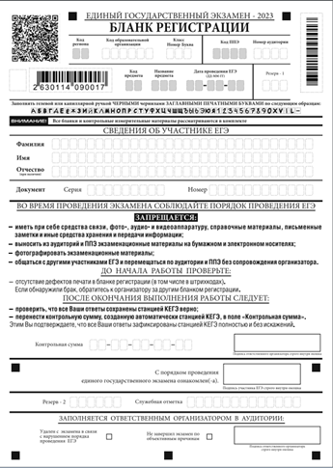
Подготовка к проведению ГИА 2024
Информатика (КЕГЭ)
Завершение выполнения экзаменационной работы участниками экзамена и организация сбора ЭМ
Организатору в аудитории необходимо принять у него бланк регистрации, убедиться в правильности переноса контрольной суммы и удостоверить данное действие своей подписью на бланке регистрации участника в специально отведенном поле, а также убедиться, что участник экзамена прошёл все этапы завершения экзамена на станции КЕГЭ и оставляет станцию КЕГЭ на странице «Экзамен завершён» (на данной странице имеется окно для ввода пароля технического специалиста и кнопка «Перейти к экспорту результатов»).

Slide 12
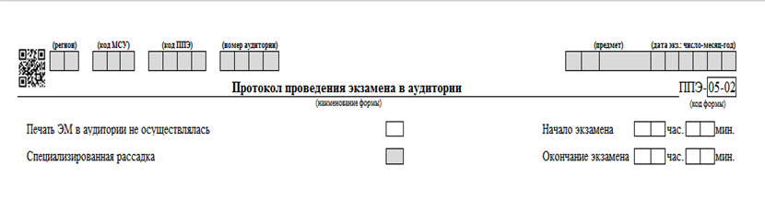
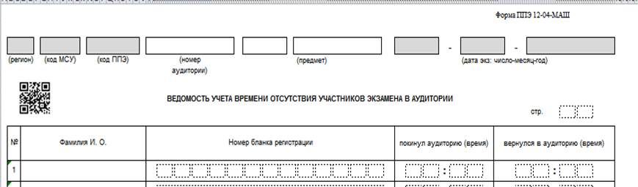
Подготовка к проведению ГИА 2024
Сканирование в аудитории
Сканирование, раскладка и упаковка ЭМ подробно описаны в инструкции для организатора в аудитории.
После завершения раскладки ЭМ организатор в аудитории выполняет сканирование средствами станции организатора
бланков участников,
форм ППЭ-05-02 (сканируется без подписей руководителя ППЭ и членов ГЭК),
ППЭ 12-04-МАШ,
ППЭ-12-02 (при наличии).

Slide 13
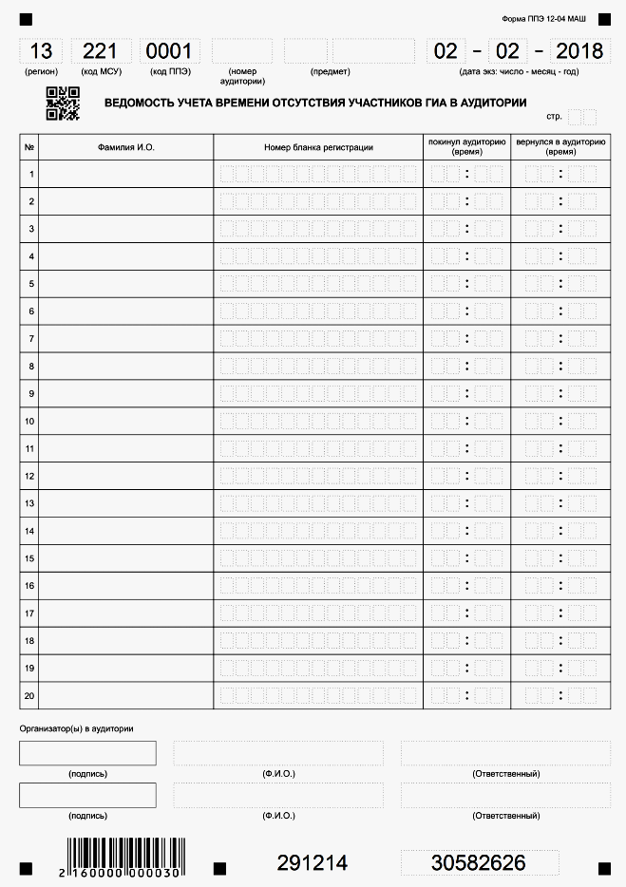
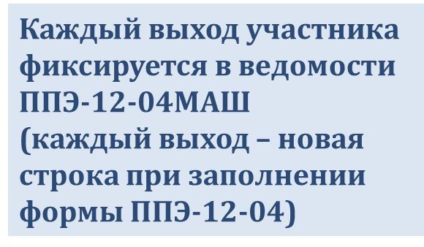
Обязательно ставится номер страницы!
Подготовка к проведению ГИА 2024
1
Форма ППЭ-12-04 МАШ
Номер бланка регистрации –
13
знаков
ЗАПРЕЩАЕТСЯ
гасить ведомость знаком«Z», если она полностью не заполнена!

Slide 14
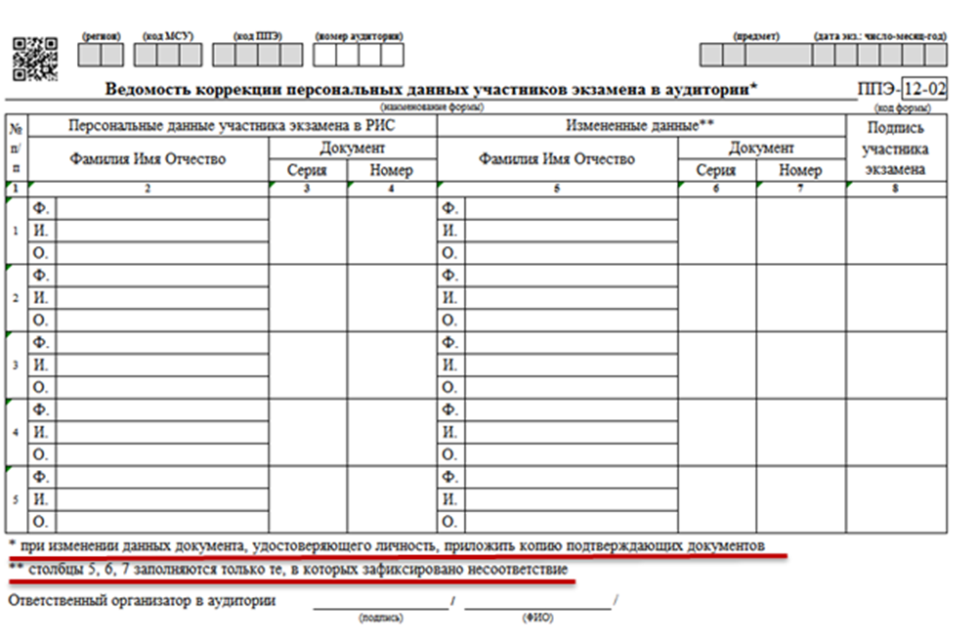

Подготовка к проведению ГИА 2024
ППЭ-12-02 (при наличии) «Ведомость коррекции персональных данных участников экзамена в аудитории»

Slide 15
Подготовка к проведению ГИА 2024
Сканирование в аудитории
В случае возникновения особой ситуации в результате сканирования организатор предпринимает рекомендованные действия по ее устранению или приглашает технического специалиста.
По окончании сканирования организатор приглашает в аудиторию технического специалиста и члена ГЭК для экспорта отсканированных материалов и завершения экзамена.

Slide 16
Подготовка к проведению ГИА 2024
Порядок перевода форм ППЭ в электронный вид
При сканировании бланков в аудиториях ППЭ в Штабе ППЭ выполняется сканирование форм ППЭ.
Ответственный организатор в аудитории передает руководителю ППЭ в Штабе ППЭ в зоне видимости камер видеонаблюдения следующие материалы:
запечатанный ВДП с бланками регистрации, бланками ответов № 1, бланками ответов № 2 лист 1, бланками ответов № 2 лист 2, ДБО № 2 (при проведении ЕГЭ по математике базового уровня – только с бланками регистрации и бланками ответов № 1);
формы ППЭ;
служебные записки;
калибровочный лист (листы) с использованных в аудитории станций организатора.

Slide 17
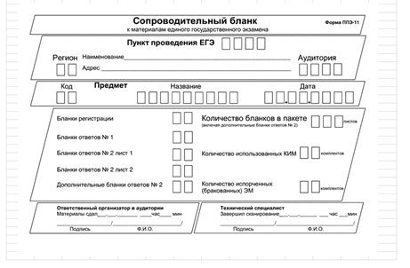
Подготовка к проведению ГИА 2024
Порядок перевода форм ППЭ в электронный вид
В Штабе ППЭ руководитель ППЭ в присутствии членов ГЭК принимает ЭМ от ответственного организатора в аудитории, и, не вскрывая их, оформляет соответствующие формы ППЭ на основании данных формы ППЭ-11.

Slide 18
Подготовка к проведению ГИА 2024
Порядок перевода форм ППЭ в электронный вид
После заполнения руководителем ППЭ всех форм ППЭ технический специалист получает от руководителя ППЭ для сканирования следующие формы ППЭ:
ППЭ-07 «Список работников ППЭ и общественных наблюдателей»,
ППЭ-14-01 «Акт приема-передачи экзаменационных материалов в ППЭ»,
ППЭ-13-02-МАШ «Сводная ведомость учёта участников экзамена и использования экзаменационных материалов в ППЭ»,
ППЭ-18-МАШ «Акт общественного наблюдения за проведением экзамена в ППЭ»,
ППЭ-19 (при наличии) «Контроль изменения состава работников в день экзамена»,
ППЭ-21 (при наличии) «Акт об удалении участника экзамена»,
ППЭ-22 (при наличии) «Акт о досрочном завершении экзамена по объективным причинам»,
материалы апелляций о нарушении установленного порядка проведения ГИА (формы ППЭ-02 и ППЭ-03 (при наличии).

Slide 19
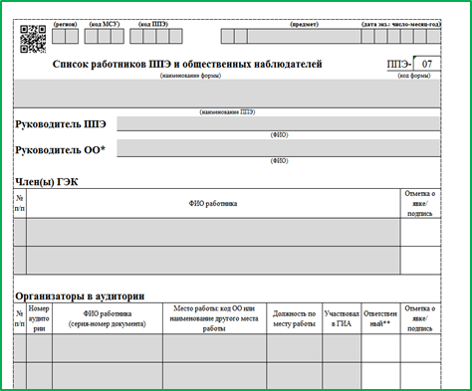
Подготовка к проведению ГИА 2024
ППЭ-07 «Список работников ППЭ и общественных наблюдателей»

Slide 20
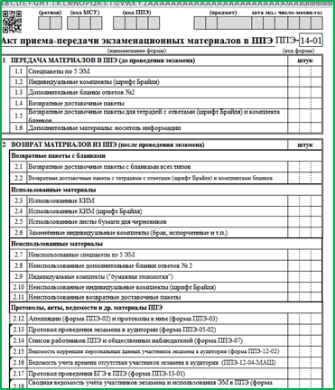
Подготовка к проведению ГИА 2024
ППЭ-14-01 «Акт приема-передачи экзаменационных материалов в ППЭ»

Slide 21
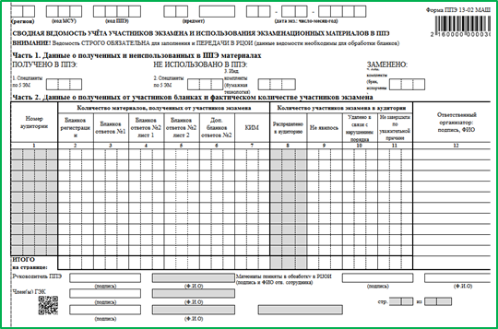
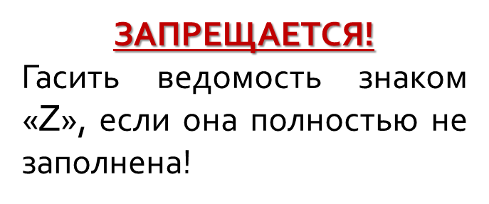
Подготовка к проведению ГИА 2024
ППЭ-13-02-МАШ «Сводная ведомость учёта участников экзамена и использования экзаменационных материалов в ППЭ»

Slide 22
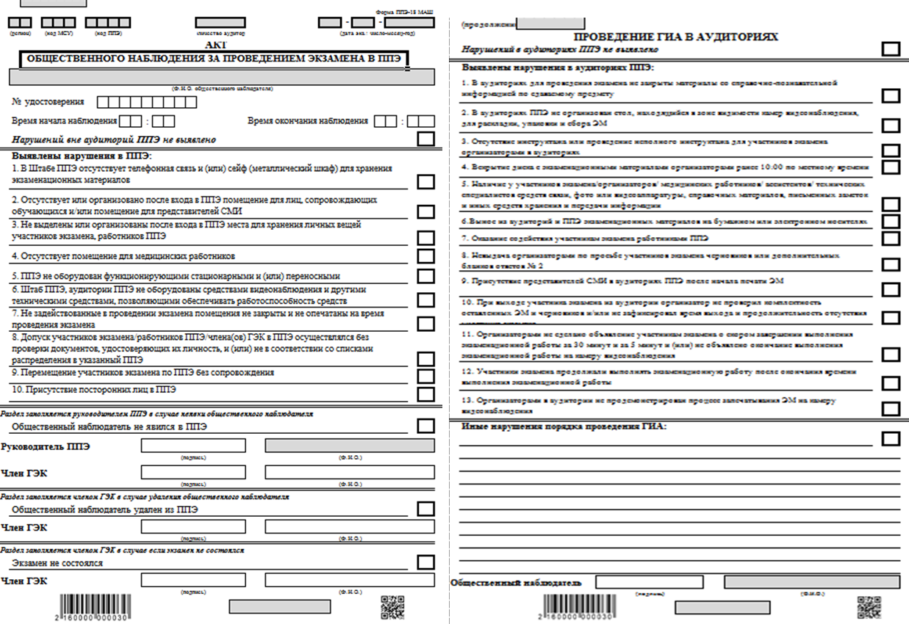
Подготовка к проведению ГИА 2024
ППЭ-18-МАШ «Акт общественного наблюдения за проведением экзамена в ППЭ»

Slide 23
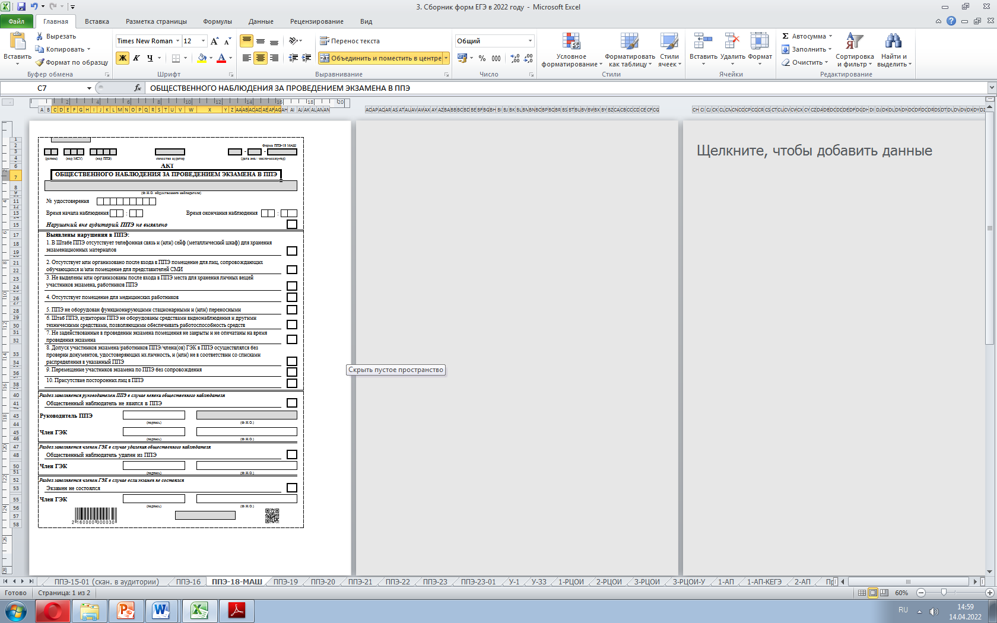
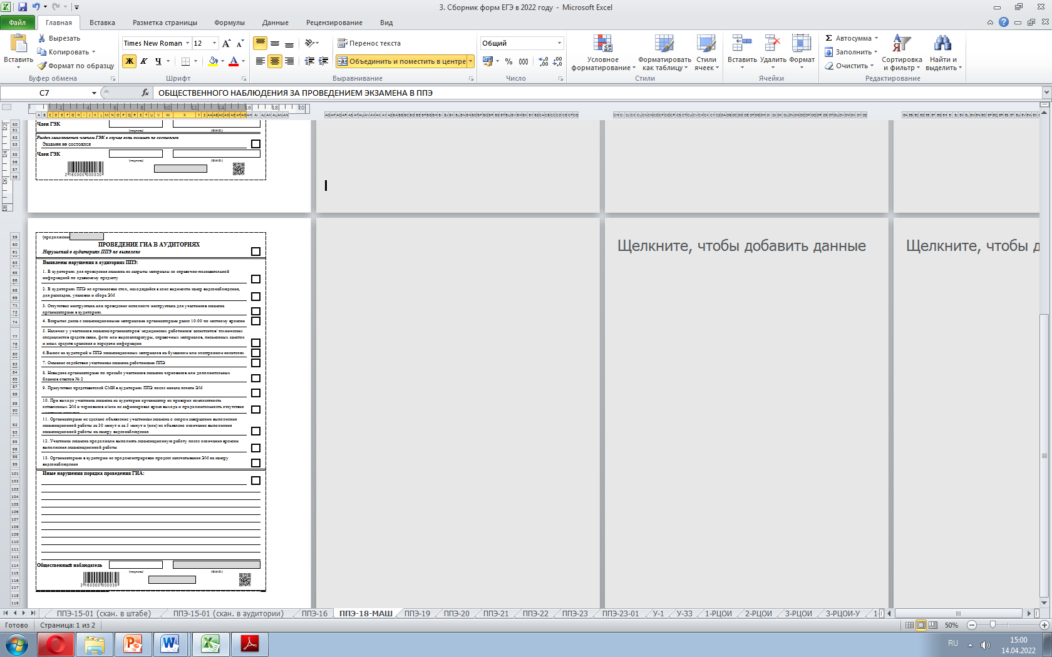

Подготовка к проведению ГИА 2024
123
08 00
12 00
х
х

Slide 24

Неявка общественного наблюдателя и другие ситуации
Подготовка к проведению ГИА 2024
х
Иванова М.И.

Slide 25
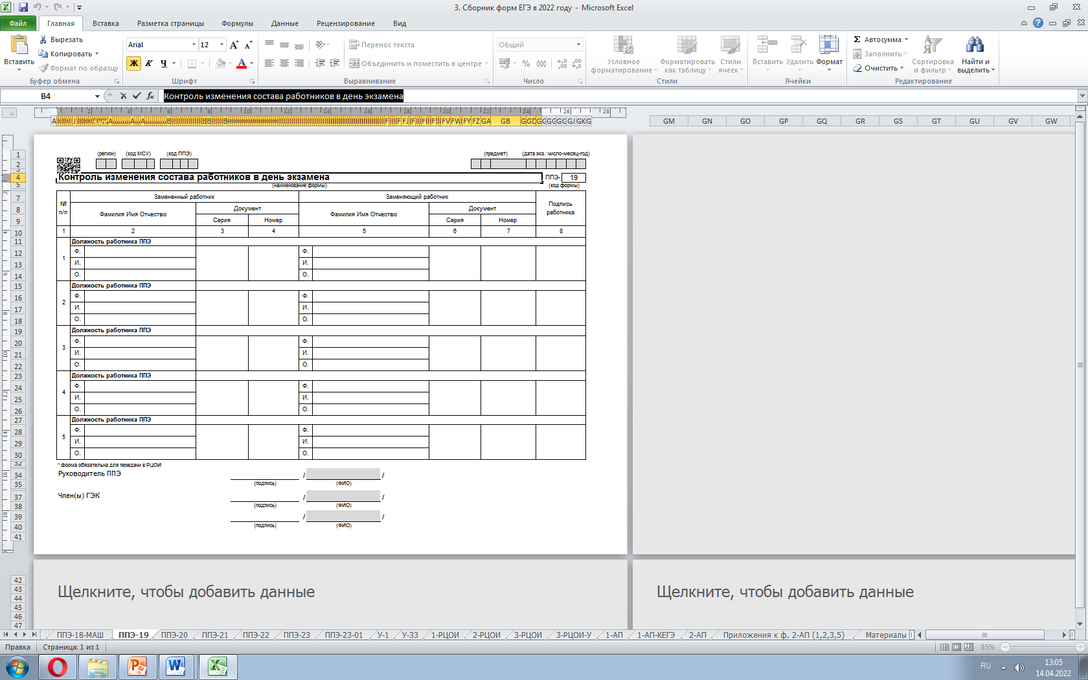
Подготовка к проведению ГИА 2024
ППЭ-19 (при наличии) «Контроль изменения состава работников в день экзамена»

Slide 26
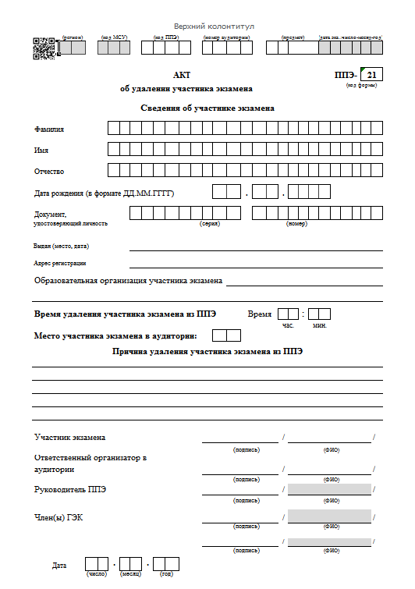
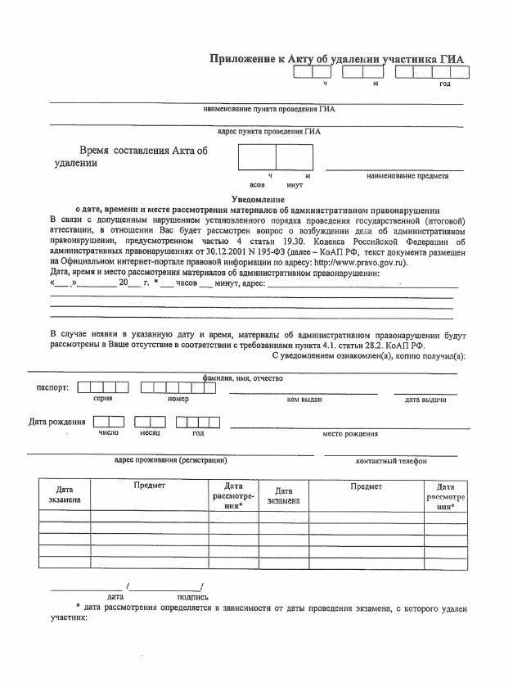
Подготовка к проведению ГИА 2024
ППЭ-21 (при наличии)
«Акт об удалении участника экзамена»

Slide 27
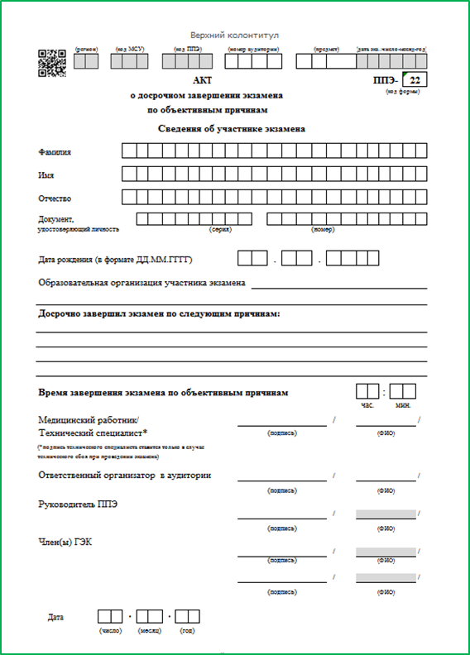
Подготовка к проведению ГИА 2024
ППЭ-22 (при наличии) «Акт о досрочном завершении экзамена по объективным причинам»

Slide 28
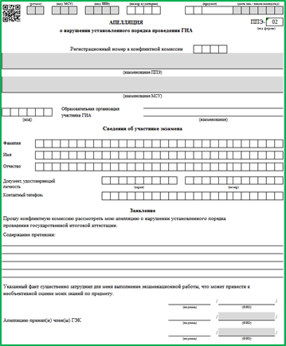
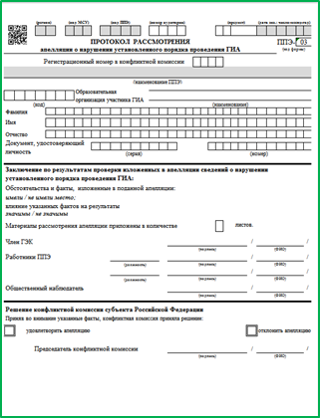
Подготовка к проведению ГИА 2024
Материалы апелляций о нарушении установленного порядка проведения ГИА (формы ППЭ-02 и ППЭ-03 (при наличии)

Slide 29

Нештатные ситуации при проведении ЕГЭ

Slide 30

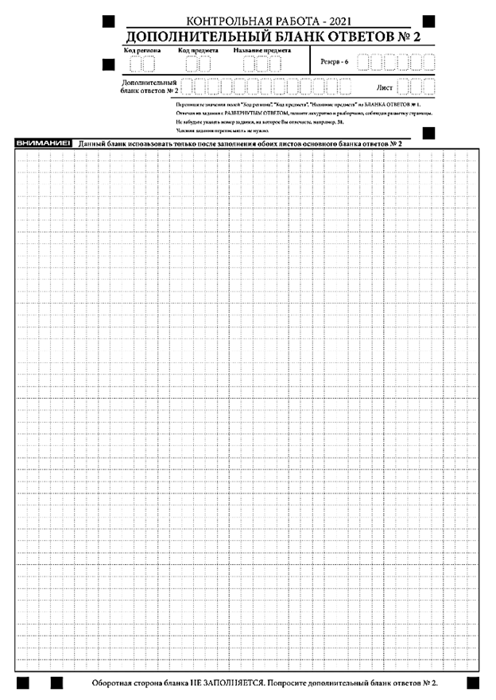
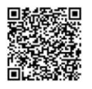
Нештатные ситуации при проведении ЕГЭ
Нештатные ситуации при проведении ЕГЭ
Использование апробационных дополнительных бланков ответов при проведении государственной итоговой аттестации по образовательным программам среднего общего образования
(2022)

Slide 31
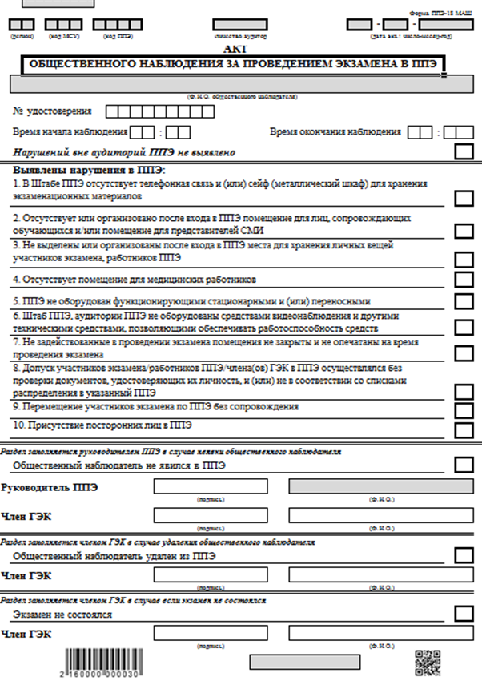
Нештатные ситуации при проведении ЕГЭ
– в день экзамена выявлен факт распределения в специализированную аудиторию участника, не имеющего оснований для специализированной рассадки;
– при проведении мониторинга отсканированных в ППЭ и переданных в РЦОИ отчетных форм был отмечен факт отсутствия форм ППЭ 18-МАШ «Акт общественного наблюдения» на экзаменах;
– при подготовке к экзамену в резервный день повторно передан статус о прохождении пунктом проведения экзаменов контроля технической готовности.

Slide 32
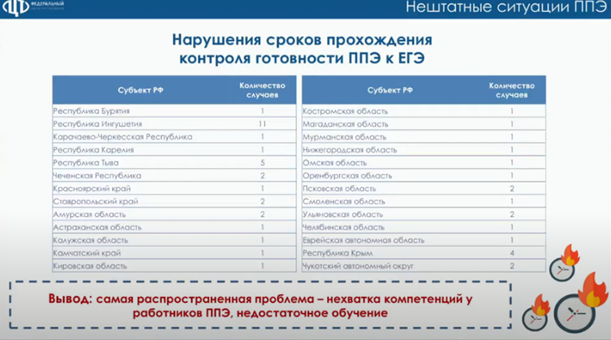
Нештатные ситуации при проведении ЕГЭ

Slide 33
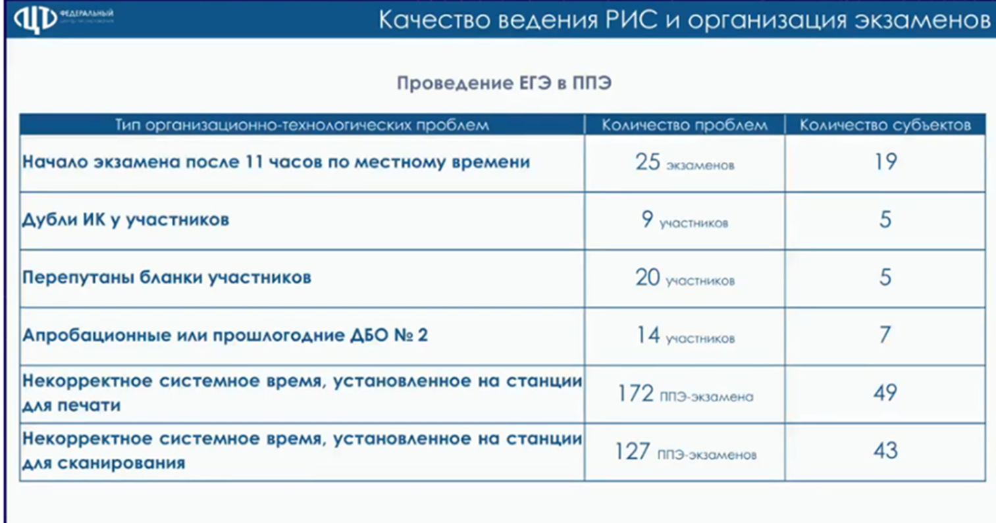
Нештатные ситуации при проведении ЕГЭ

Slide 34
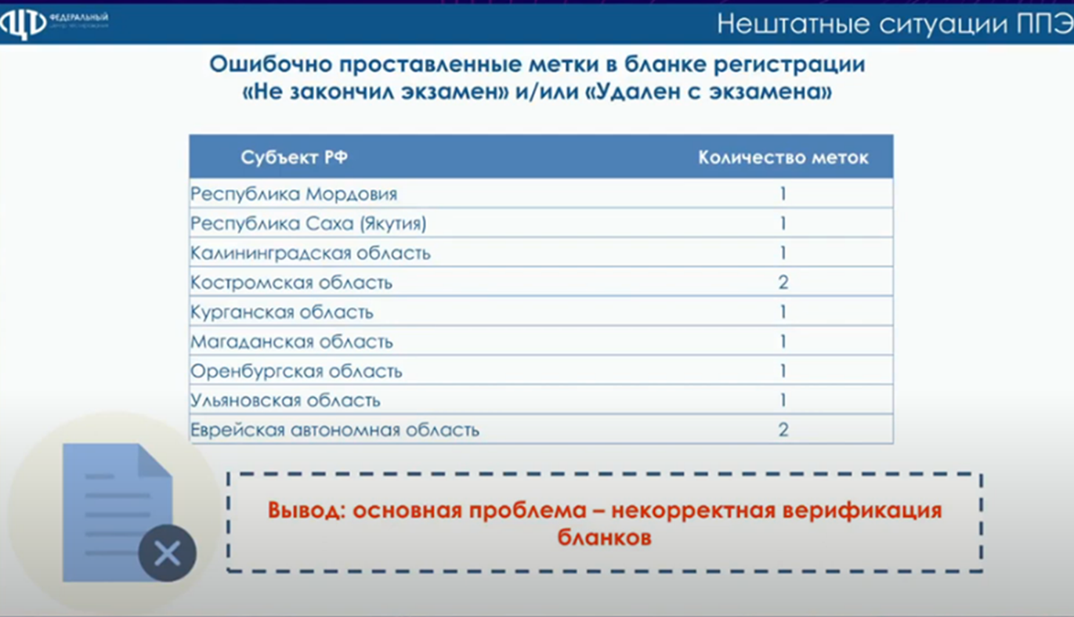
Нештатные ситуации при проведении ЕГЭ

Slide 35
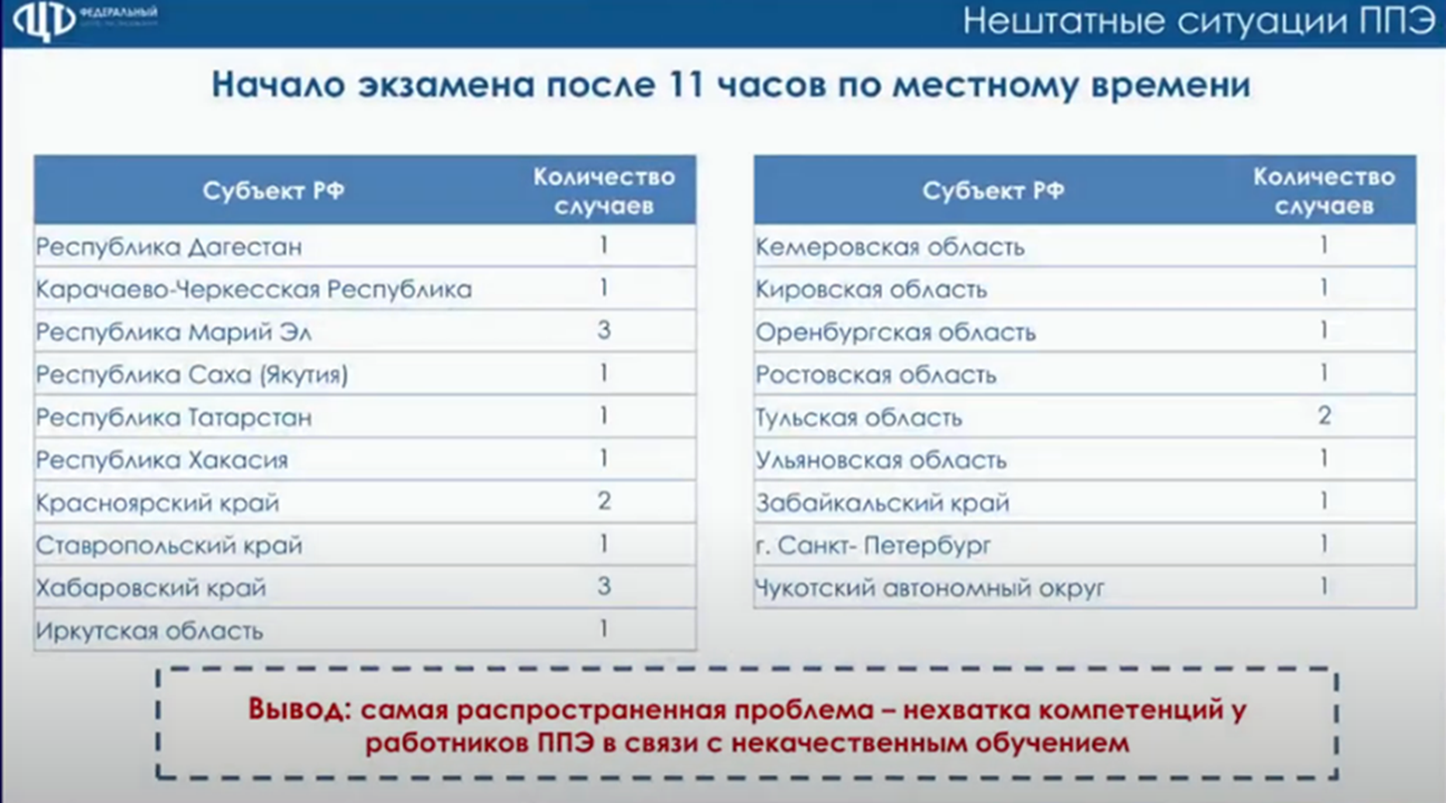
Нештатные ситуации при проведении ЕГЭ

Slide 36
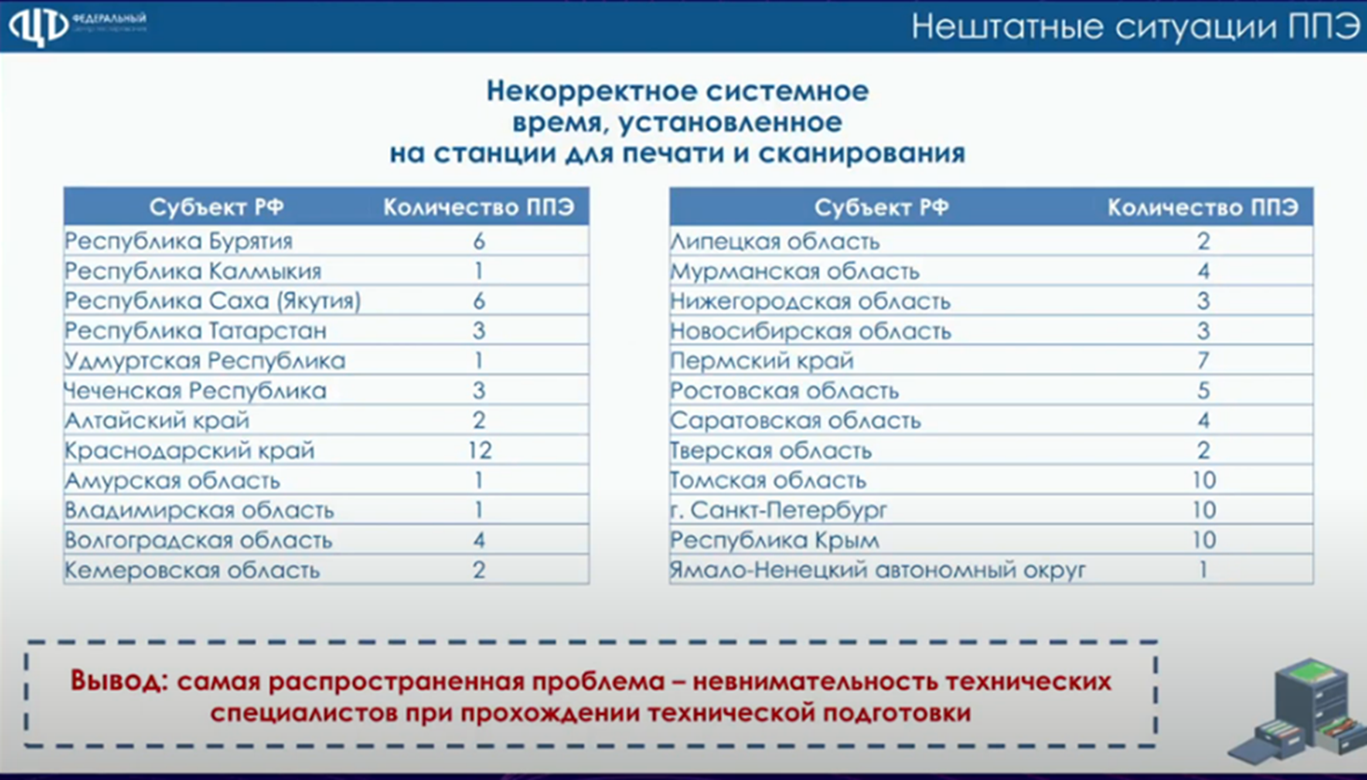
Нештатные ситуации при проведении ЕГЭ

Slide 37
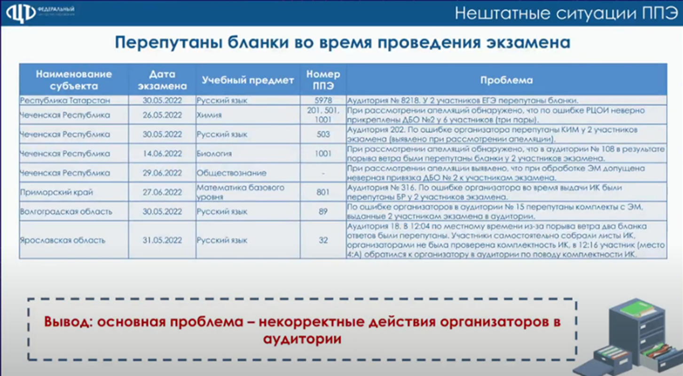
Нештатные ситуации при проведении ЕГЭ

Slide 38
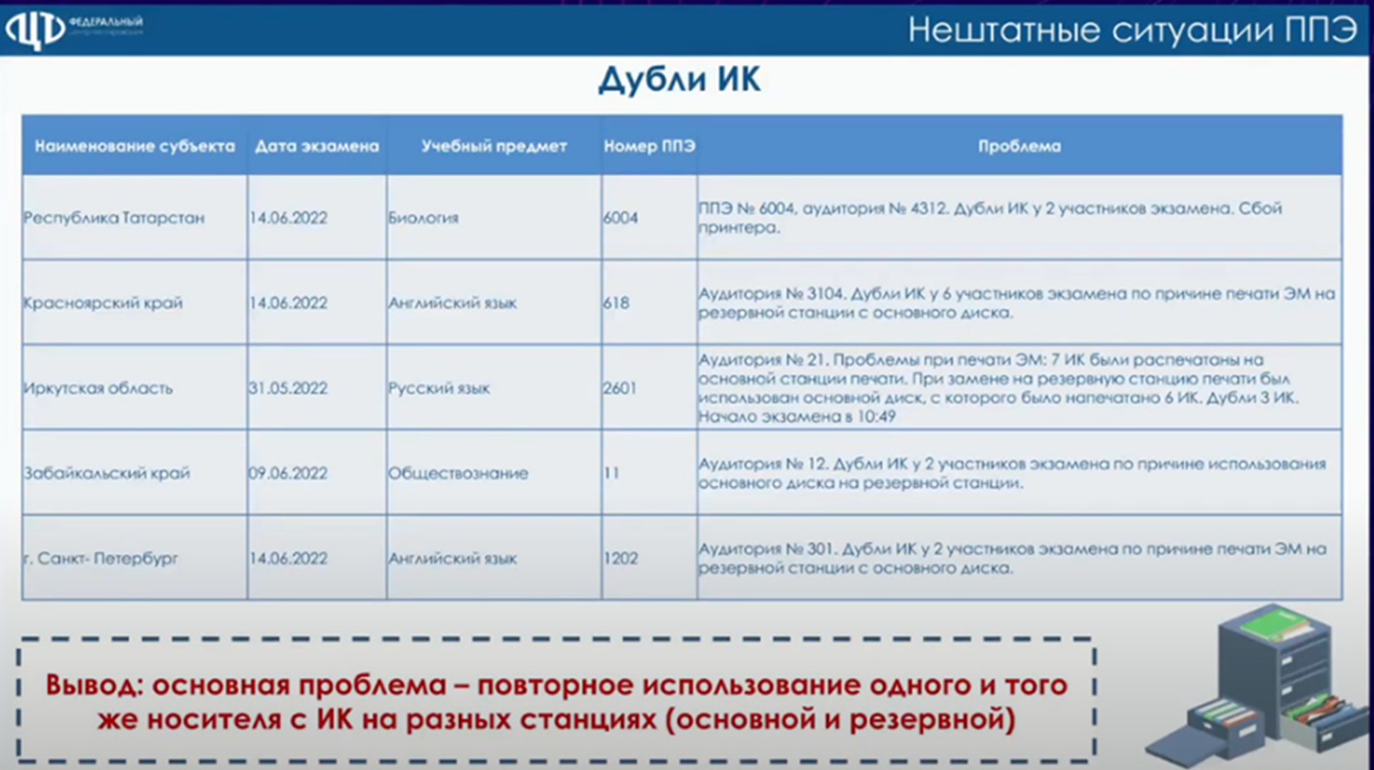
Нештатные ситуации при проведении ЕГЭ

Slide 39
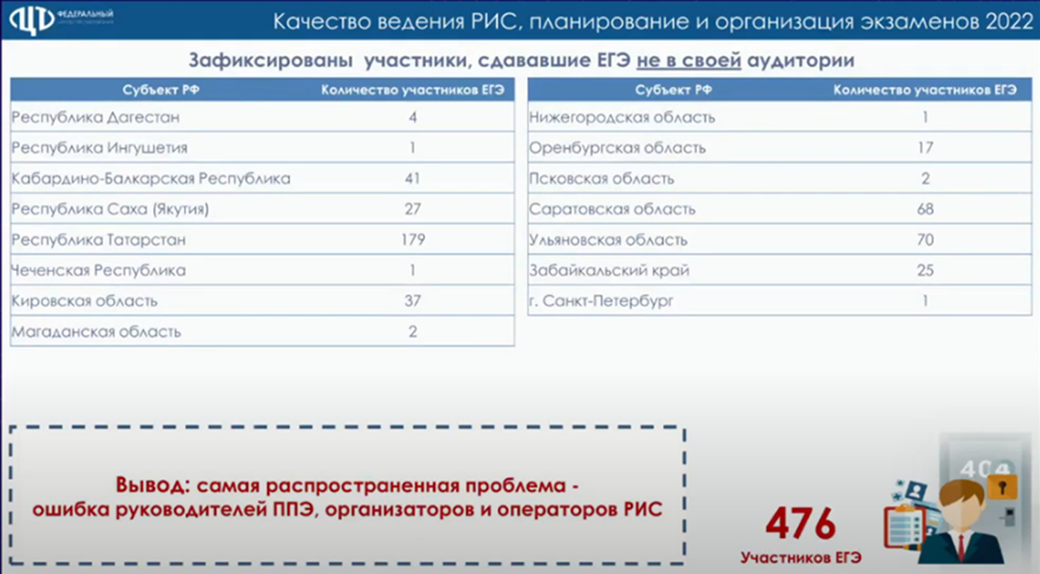
Нештатные ситуации при проведении ЕГЭ

Slide 40
Контактная информация
Горячая линия ППЭ
8(800)302-31-56
help-ppe@rustest.ru
ОГАУ СРЦОКО
8(4812)24-50-11 технический отдел
8(4812)24-50-13 методический отдел
rcoi_67@inbox.ru

